Slide 1
Zdroje a prameny
Radim
Metodica

Slide 2
Zdroje a prameny
Weby
Stezky / odborky
Časopisy
Knihy
Čerpání z vlastních zdrojů
Základny a výpravy
Čerpání inspirace
Příklad z praxe
Metodica

Slide 3
Weby
www.hranostaj.cz
http://www.milan.cernoch.net/web/hry_prir.htm
http://www.woodcraft.cz/index.php?right=infostudna_hry
http://krizovatka.skaut.cz/
Nevyhýbejte se hrám s přípravou
Nespoléhejte na weby na 100%
Vyhraďte si na přípravu čas (příprava obča trvá stejně jako hra)
Metodica

Slide 4
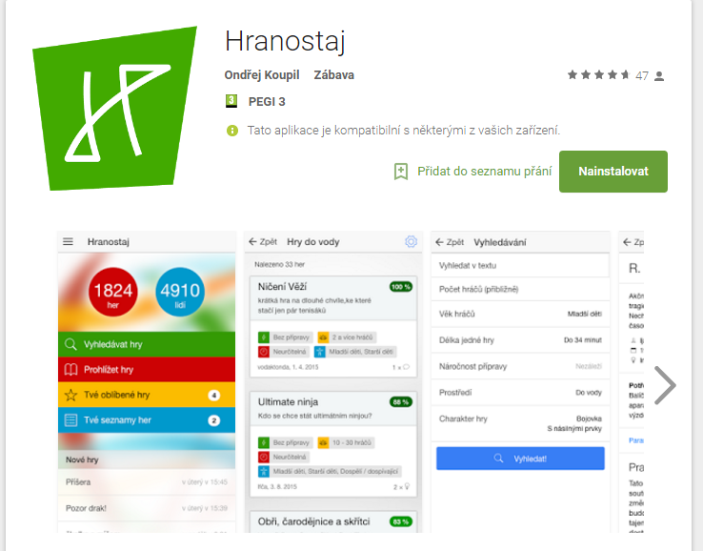
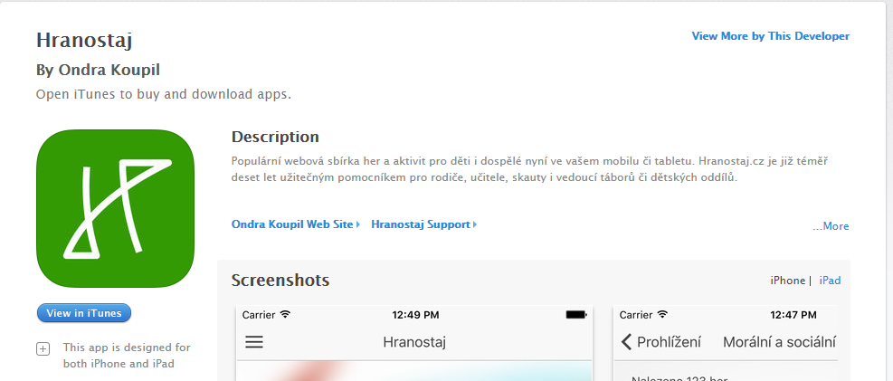
Hranostaj
www.hranostaj.cz
Funguje od roku 2006
Dá se dobře filtrovat
Komentáře, alternativní pravidla
Hodnocení her
Mobilní aplikace
Metodica

Slide 5
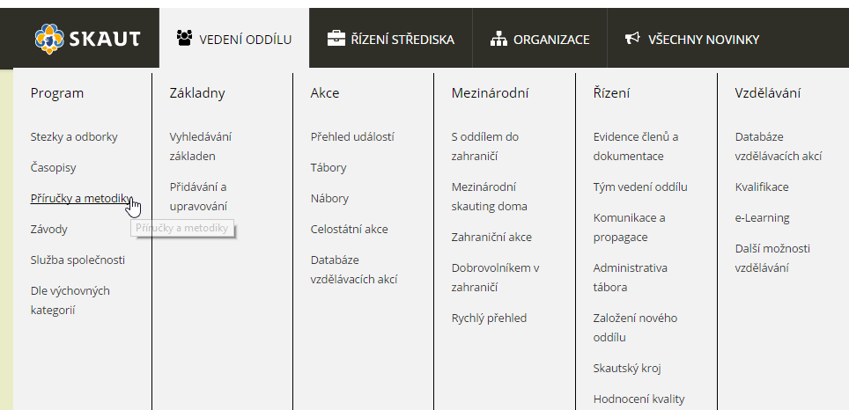
křižovatka
Metodica

Slide 6
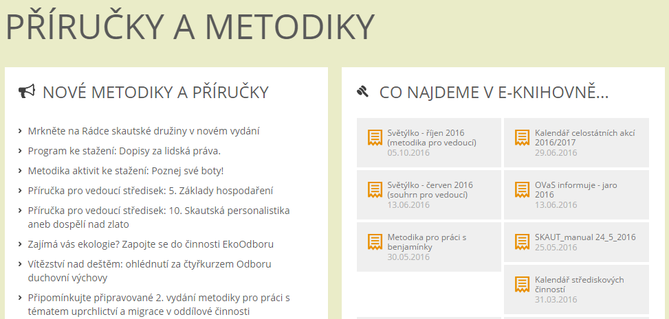
křižovatka
Metodica

Slide 7
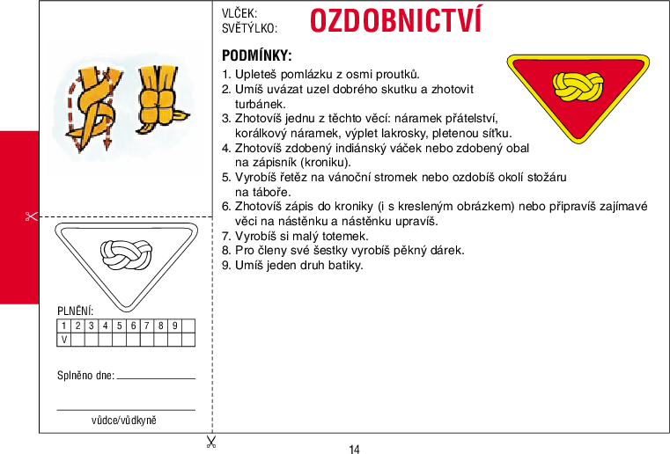

Stezky a odborky / vlčci
Ke stezkám se dají dohledat hotové programy/metodiky
Oddílové stezky
Metodica

Slide 8
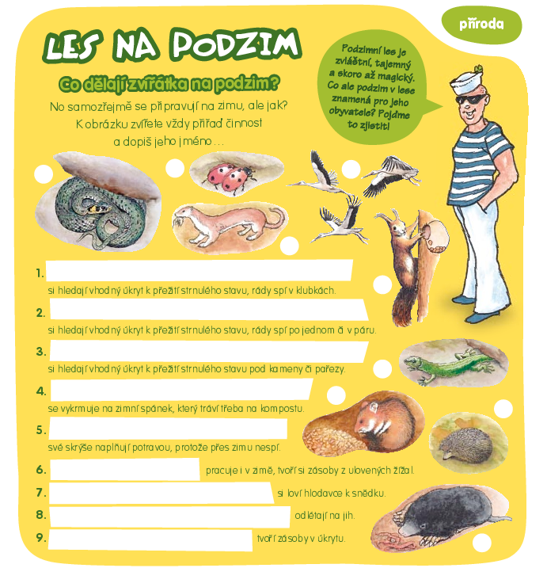
Časopisy
Kdo v oddílech pracuje s časopisy?
Světýlko, Skaut, Skauting, Kmen, Skautský svět, Ben Já Mína, Magoš, Kapitánská pošta
http://casopisy.skaut.cz/
Úkol na doma / na schůzce
Nastavení ve SkautISu
Metodica

Slide 9
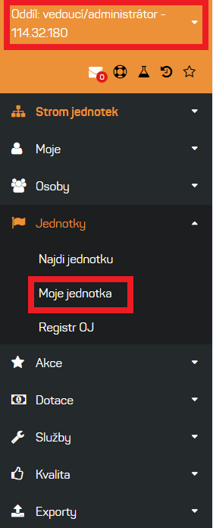
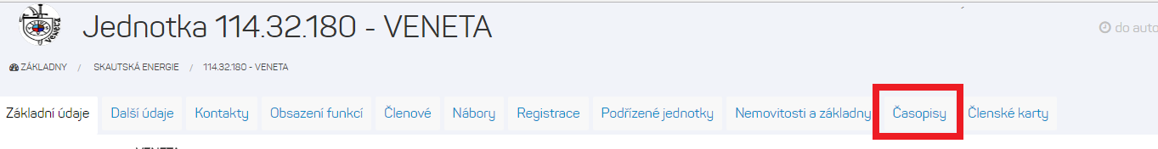
Časopisy - skautIS
Pracovat pod správnou rolí
Pokud nemáte, zjistěte, kdo v oddíle může editovat
Metodica

Slide 10
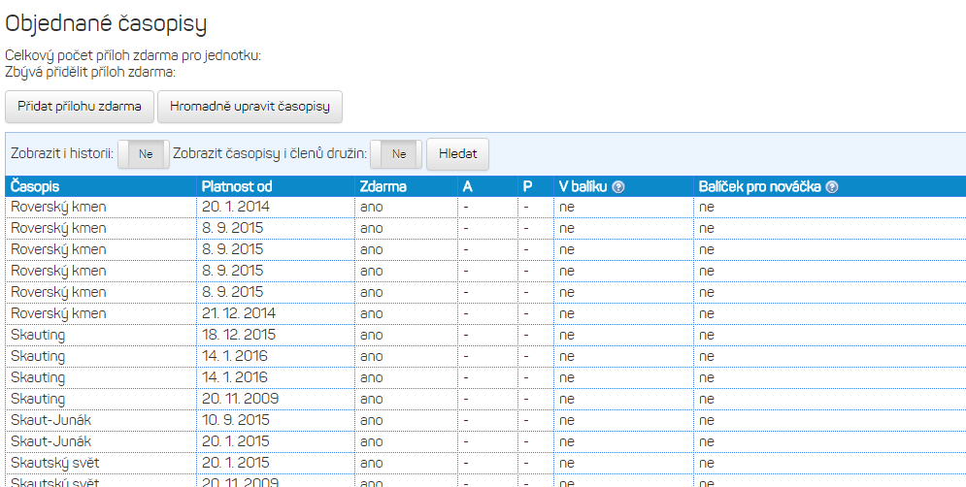
Časopisy - skautIS
Každý rok si ohlídat, že chodí správný časopis
Ohlídat si doručení, chodí pak mnoho emailů
Nechte si posílat také Světýlko/Skaut
Metodica

Slide 11

Knihy
Zlatý fond her
Zapletal – Hry ve městě, Hry do klubovny, …
Uložto a další zdroje
Knihy od Portálu
Metodica

Slide 12
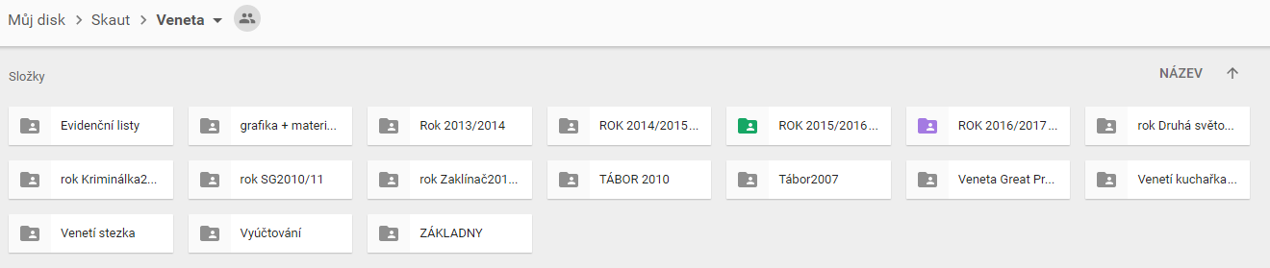
Uchovávání programů
Archivujte programy
Dělejte je kompletní (kartičky, šifry, …)
Sdílejte si je
Čerpejte z nich
Buďte důslední! (příklad později)
Metodica

Slide 13
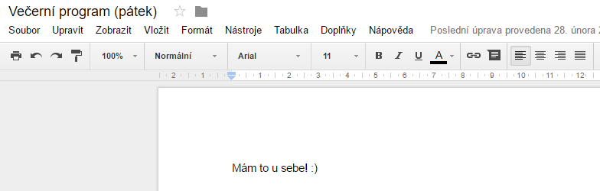
Takhle ne

Slide 14
Základny a výpravy
https://krizovatka.skaut.cz/oddil/zakladny-taboriste
http://chalupy.a-tom.cz/
Plánování výletů po okolí přes Mapy.cz
Inspirace u cizích oddílů (facebook fotky)
Metodica

Slide 15
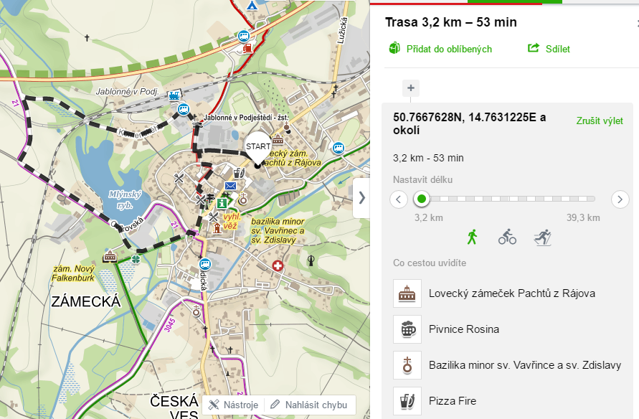
Výletník – mapy.cz

Slide 16
Inspirace
Témata, která Vás/děti zajímají/baví
Místo – zajímavosti, historie
Aktuální dění v ČR, ve světě
Metodica

Slide 17
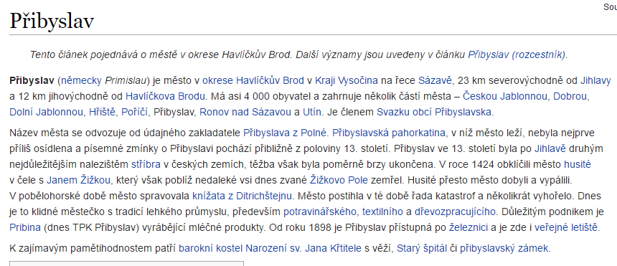
Příklad – výprava Přibyslav
Metodica

Slide 18
Příklad – výprava Přibyslav
Byli jsme osloveni známým historikem Jurko Bendičem s žádostí o pomoc. Jurko ve velmi starých archivech objevil šifrované deníky z dob husitských válek, které probíhaly kolem roku 1420 v okolí Přibyslavi. Jurko nás požádal, zda mu nepomůžeme s rozluštěním tajného deníku a nenavštívíme místo, kde se boje odehrávaly. S radostí jsme mu pomoc přislíbili a proto na konci února dostaneme šifrované zápisky a přesuneme se na detašované pracoviště archivu, do vytápěné skautské základny v Přibyslavi.
Metodica

Slide 19
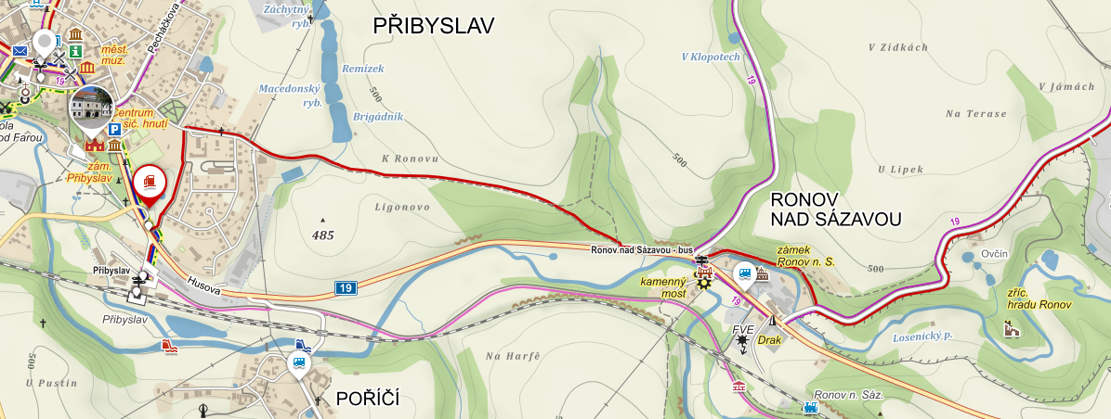
Příklad – výprava Přibyslav
Metodica

Slide 20
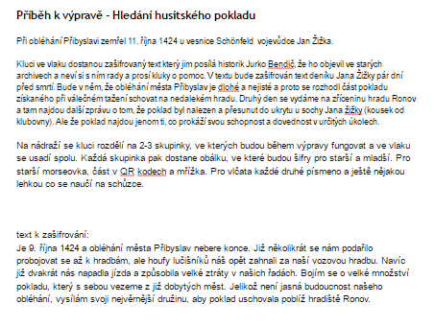
Příklad – výprava Přibyslav
Metodica

Slide 21
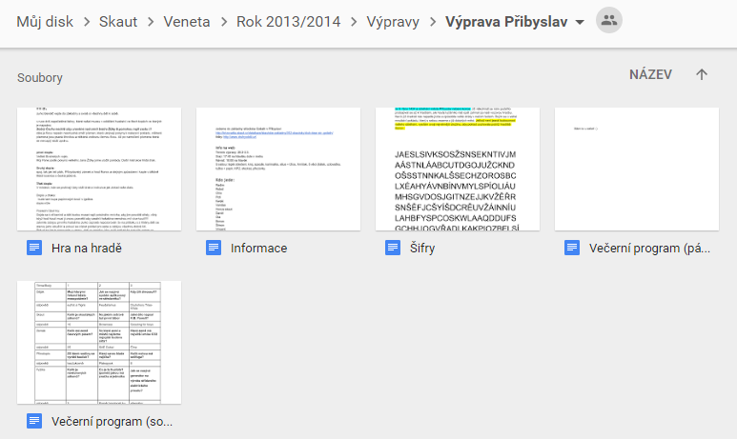
Příklad – výprava Přibyslav
Metodica

Slide 22
Příklad – výprava Přibyslav
Problém z přípravy
Metodica

Slide 23
Diskuze
Odkud čerpáte vy?
Co tu mělo zaznít a nezaznělo?
Metodica

